Slide 1


KURS O LUDZKIEJ STRONIE AI
W firmie
AI First
zrób miejsce dla
People First.
Naucz się przeprowadzać ludzi przez
zmianę AI.
Ola / liderka
Grzegorz / ambasador
Technology changes. People matter.
01 / 16
Notes:
Otwarcie: główne hasło strony. Fotografia z tej samej sesji co na stronie; stworzona z pomocą AI na podstawie zdjęć prowadzących.

Slide 2
TECHNOLOGIA SIĘ ZMIENIA. LUDZIE MAJĄ ZNACZENIE.
Dwie perspektywy.
Jedna ludzka zmiana.
Z perspektywy lidera i osoby, która doświadcza jej na co dzień.
5
10
20
1
tygodni wspólnej nauki
warsztatów na żywo
godzin praktyki
Twój plan transformacji
Technology changes. People matter.
02 / 16
Notes:
Treść na podstawie strony głównej People First AI (index.html i app.js).

Slide 3
ZMIANA MA DWIE STRONY
Nowe narzędzia.
Te same ludzkie potrzeby.
OLA
GRZEGORZ
Jak wesprzeć
mój zespół?
Jak odnaleźć
własne miejsce?
Perspektywa managerska
Perspektywa pracownika i ambasadora
Wspólna odpowiedź zaczyna się od ludzi.
Technology changes. People matter.
03 / 16
Notes:
Treść na podstawie strony głównej People First AI (index.html i app.js).

Slide 4
NASZ WSPÓLNY PUNKT WYJŚCIA
Najpierw człowiek.
Potem framework.
H
U
M
A
N
Hear
Understand
Mobilize
Adapt
Nurture
Wysłuchaj
Zrozum
Zaangażuj
Wspieraj adaptację
Rozwijaj
Rozpoznaj emocje, obawy
i potrzeby.
Zdiagnozuj gotowość,
kulturę i kompetencje.
Włącz liderów i
ambasadorów. Daj ludziom
wpływ.
Rozwijaj kompetencje i
bezpieczne
eksperymenty.
Mierz skutki. Ucz się z
sukcesów i niepowodzeń.
Wysłuchaj. Zrozum. Wróć do ludzi.
Technology changes. People matter.
04 / 16
Notes:
Treść na podstawie strony głównej People First AI (index.html i app.js).

Slide 5
DLA TYCH, KTÓRZY PRACUJĄ Z LUDŹMI
Nie musisz być
ekspertem od AI.
HR i People & Culture
Learning & Development
Zacznij od ludzi.
Menedżerowie i liderzy zespołów
Ten kurs jest dla Ciebie, jeśli pomagasz
innym odnaleźć się w zmianie —
niezależnie od stanowiska.
Change managerowie i liderzy transformacji
Ambasadorzy AI i społeczności praktyków
Technology changes. People matter.
05 / 16
Notes:
Treść na podstawie strony głównej People First AI (index.html i app.js).

Slide 6
OD ROZUMIENIA DO DZIAŁANIA
Pięć tygodni.
Konkretna zmiana.
01
Psychologia zmiany i zaufanie
02
Komunikacja i przywództwo
03
Kompetencje i zaangażowanie
04
Projektowanie i mierzenie zmiany
05
Ciągła adaptacja i wyciąganie wniosków
Technology changes. People matter.
06 / 16
Notes:
Treść na podstawie strony głównej People First AI (index.html i app.js).

Slide 7
TYDZIEŃ 1 / H — HEAR / U — UNDERSTAND
Psychologia zmiany i zaufanie
WARSZTAT 01
WARSZTAT 02
Psychologia zmiany AI
Lęk, opór i bezpieczeństwo
psychologiczne
Poznasz emocje towarzyszące transformacji, obawy o
przyszłość zawodową oraz znaczenie tożsamości i
poczucia sprawczości.
Zrozumiesz, co może stać za oporem. Przećwiczysz
budowanie zaufania i trudne rozmowy bez
bagatelizowania realnych problemów.
WYCHODZISZ Z
WYCHODZISZ Z
AI Change Readiness & Emotions Map
AI Fear & Trust Conversation Toolkit
Technology changes. People matter.
07 / 16
Notes:
Treść na podstawie strony głównej People First AI (index.html i app.js).

Slide 8
TYDZIEŃ 2 / M — MOBILIZE
Komunikacja i przywództwo
WARSZTAT 03
WARSZTAT 04
Komunikacja transformacji AI
Menedżer jako lider zmiany
Przygotujesz transparentną narrację zmiany, odpowiedzi
na trudne pytania i sposób prowadzenia dialogu z
pracownikami.
Poznasz sposoby wspierania zespołów, prowadzenia
rozmów 1:1 i rozwijania gotowości do
eksperymentowania.
WYCHODZISZ Z
WYCHODZISZ Z
AI Change Communication Plan
AI Change Manager Toolkit
Technology changes. People matter.
08 / 16
Notes:
Treść na podstawie strony głównej People First AI (index.html i app.js).

Slide 9
TYDZIEŃ 3 / M — MOBILIZE / A — ADAPT
Kompetencje i zaangażowanie
WARSZTAT 05
WARSZTAT 06
Upskilling i reskilling
Program ambasadorski i
społeczności
Nauczysz się identyfikować luki kompetencyjne,
analizować wpływ AI na role i projektować ścieżki
rozwoju.
Zaplanujesz wsparcie ambasadorów AI, rozwój
społeczności praktyków i oddolną wymianę wiedzy.
WYCHODZISZ Z
WYCHODZISZ Z
AI Skills Development Roadmap
AI Ambassador Program Canvas
Technology changes. People matter.
09 / 16
Notes:
Treść na podstawie strony głównej People First AI (index.html i app.js).

Slide 10
TYDZIEŃ 4 / A — ADAPT / N — NURTURE
Projektowanie i mierzenie zmiany
WARSZTAT 07
WARSZTAT 08
Projektowanie interwencji zmiany
Mierzenie adopcji i efektów
Przełożysz diagnozę na konkretne działania, bezpieczne
eksperymenty i plan wdrożenia uwzględniający potrzeby
ludzi.
Odróżnisz samo używanie narzędzi od zmiany sposobu
pracy. Ocenisz efekty z perspektywy ludzi i organizacji.
WYCHODZISZ Z
WYCHODZISZ Z
Human-Centered AI Change Canvas
AI Change Impact Scorecard
Technology changes. People matter.
10 / 16
Notes:
Treść na podstawie strony głównej People First AI (index.html i app.js).

Slide 11
TYDZIEŃ 5 / N — NURTURE → H — HEAR
Ciągła adaptacja i wyciąganie wniosków
WARSZTAT 09
WARSZTAT 10
Co, jeśli adopcja AI się uda?
Co, jeśli adopcja AI się nie uda?
Przygotujesz działania utrzymujące zaangażowanie,
rozwijające kompetencje i gotowość na kolejne zmiany.
Nauczysz się analizować niepowodzenia bez szukania
winnych, odbudowywać zaufanie i decydować o dalszym
kierunku.
WYCHODZISZ Z
WYCHODZISZ Z
Continuous AI Evolution Roadmap
AI Change Recovery Playbook
Technology changes. People matter.
11 / 16
Notes:
Treść na podstawie strony głównej People First AI (index.html i app.js).

Slide 12

POZNAJMY SIĘ / PERSPEKTYWA MANAGERSKA
Aleksandra
Brzozowska
Przywództwo. Zmiana. Rozwój ludzi.
Patrzy na zmianę z perspektywy liderów i całej
organizacji — z człowiekiem w centrum.
Head of Learning & Development w Ringier Axel Springer Polska,
założycielka Future Craft Lab i członkini zarządu Fundacji Digital
Poland. Od niemal 20 lat łączy świat technologii, biznesu i ludzi.
Technology changes. People matter.
12 / 16
Notes:
Biogram zgodny ze stroną główną. Fotografia kampanii stworzona z pomocą AI na podstawie zdjęć prowadzących.

Slide 13
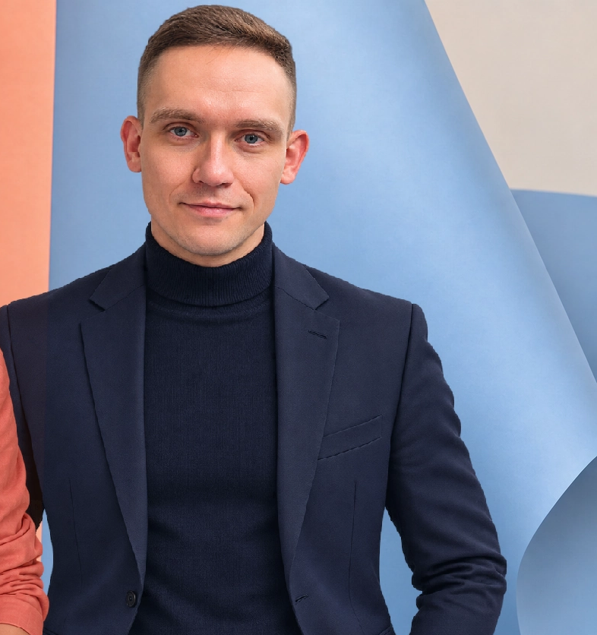
POZNAJMY SIĘ / PERSPEKTYWA PRACOWNIKA I AMBASADORA
Grzegorz
Łukasik
Praktyka. Społeczność. Codzienna praca.
Patrzy na zmianę z perspektywy pracownika i
ambasadora, który pomaga innym oswoić
technologię.
Corporate Capabilities Specialist w Ringier Axel Springer Polska,
wcześniej Prompt Engineer i developer. Łączy doświadczenie w
projektowaniu rozwiązań AI i automatyzacji z edukacją oraz rozwojem
kompetencji.
Technology changes. People matter.
13 / 16
Notes:
Biogram zgodny ze stroną główną. Fotografia kampanii stworzona z pomocą AI na podstawie zdjęć prowadzących.

Slide 14
WIEDZA, KTÓRA ZOSTAJE W PRAKTYCE
Wychodzisz
z własnym
01
Diagnoza potrzeb, obaw i gotowości
planem zmiany.
02
Komunikacja i wsparcie
menedżerów
03
Kompetencje, ambasadorzy i
eksperymenty
People-Centred AI Change Plan
Przez cały kurs pracujesz nad jednym projektem —
własnym wyzwaniem organizacyjnym lub
przygotowanym studium przypadku.
04
Pomiar efektów i scenariusze
dalszych działań
Technology changes. People matter.
14 / 16
Notes:
Treść na podstawie strony głównej People First AI (index.html i app.js).

Slide 15
JAK PRACUJEMY
Razem, na żywo.
Przez działanie. Z pomocą AI.
01
02
03
Razem, na żywo
Przez działanie
Z pomocą AI
Kohorta, rozmowy i wymiana
doświadczeń.
Ćwiczenia, symulacje i
wzajemny feedback.
Scenariusze rozmów i warianty
komunikacji.
5 tygodni / 10 warsztatów na żywo / 20 godzin praktyki
Technology changes. People matter.
15 / 16
Notes:
Treść na podstawie strony głównej People First AI (index.html i app.js).

Slide 16
PEOPLE FIRST. TAKŻE W ŚWIECIE AI.
Zmiana technologiczna.
Ludzkie podejście.
Zrób miejsce dla ludzi w transformacji AI.
Pięć tygodni, dwie perspektywy i Twój plan działania.
Przygotowujemy pierwszą edycję
Termin, cena i harmonogram zostaną ogłoszone.
Sesja wizerunkowa stworzona z pomocą AI na podstawie zdjęć prowadzących.
Technology changes. People matter.
16 / 16
Notes:
Nie dodawano niepotwierdzonych terminów, ceny ani adresu zapisów. Strona główna zawiera obecnie formularz podglądowy.

